Slide 1

Flyweight Pattern
GVHD: Ths.Lương Văn Minh
SVTH : Phan Tuấn Anh

Slide 2
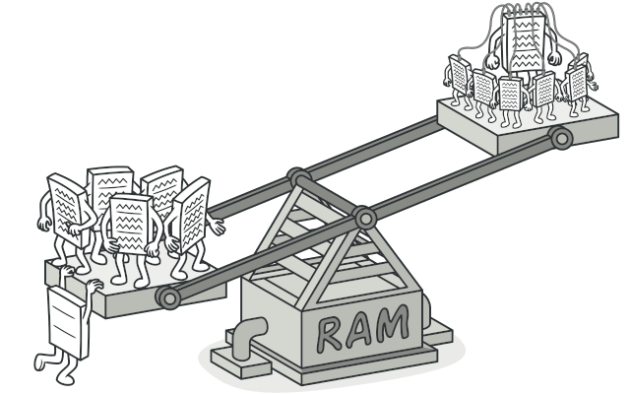
Flyweight Pattern là gì?
Flyweight Pattern là một trong những Pattern thuộc nhóm cấu trúc (Structural Pattern).
Flyweight Pattern sử dụng tính năng chia sẻ để hỗ trợ 1 cách hiệu quả số lượng lớn các đối tượng nhỏ có các đặc điểm chung, mà các đối tượng này lại được sử dụng tùy thuộc vào hoàn cảnh và điều kiện ngoài.

Slide 3
Sử dụng Flyweight Pattern khi nào ?
Khi có một số lớn các đối tượng được ứng dụng tạo ra một cách lặp đi lặp lại.
Khi việc tạo ra đối tượng đòi hỏi nhiều bộ nhớ và thời gian.
Khi muốn tái sử dụng đối tượng đã tồn tại thay vì phải tốn thời gian để tạo mới.
Khi nhóm đối tượng chứa nhiều đối tượng tương tự và hai đối tượng trong nhóm không khác nhau nhiều.

Slide 4
Hai trạng thái của Flyweight Object
Flyweight object là immutable, nghĩa là không thể thay đổi khi nó đã được khởi tạo, trạng thái của Flyweight Object là một phần quan trọng trong việc thiết kế Flyweght Pattern.
Intrinsic State (trạng thái nội tại): Trạng thái này chứa dữ liệu không thể thay đổi (unchangeable) và không phụ thuộc vào ngữ cảnh (context) của đối tượng Flyweight . Điều quan trọng cần lưu ý là các đối tượng Flyweight chỉ nên nhận trạng thái bên trong của chúng thông qua các tham số của hàm tạo và không cung cấp các phương thức setter hay các biến public.
Extrinsic State (trạng thái bên ngoài): Trạng thái bên ngoài thể hiện tính chất phụ thuộc ngữ cảnh của đối tượng flyweight. Vì trạng thái bên ngoài là phụ thuộc ngữ cảnh và có thể thay đổi nên các đối tượng đó không thể được chia sẻ. Do đó, client chịu trách nhiệm truyền dữ liệu liên quan đến trạng thái bên ngoài cho đối tượng flyweight khi cần thiết, có thể thông qua các tham số (argument).

Slide 5
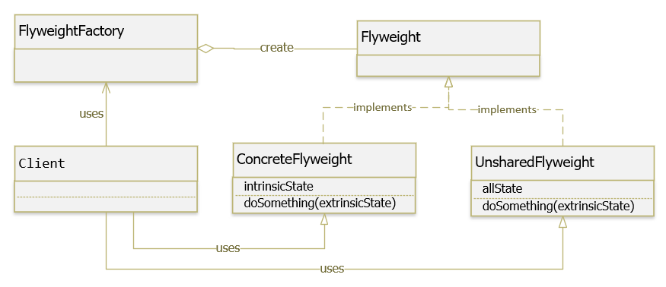
Cài đặt Flyweight Pattern như thế nào?

Slide 6
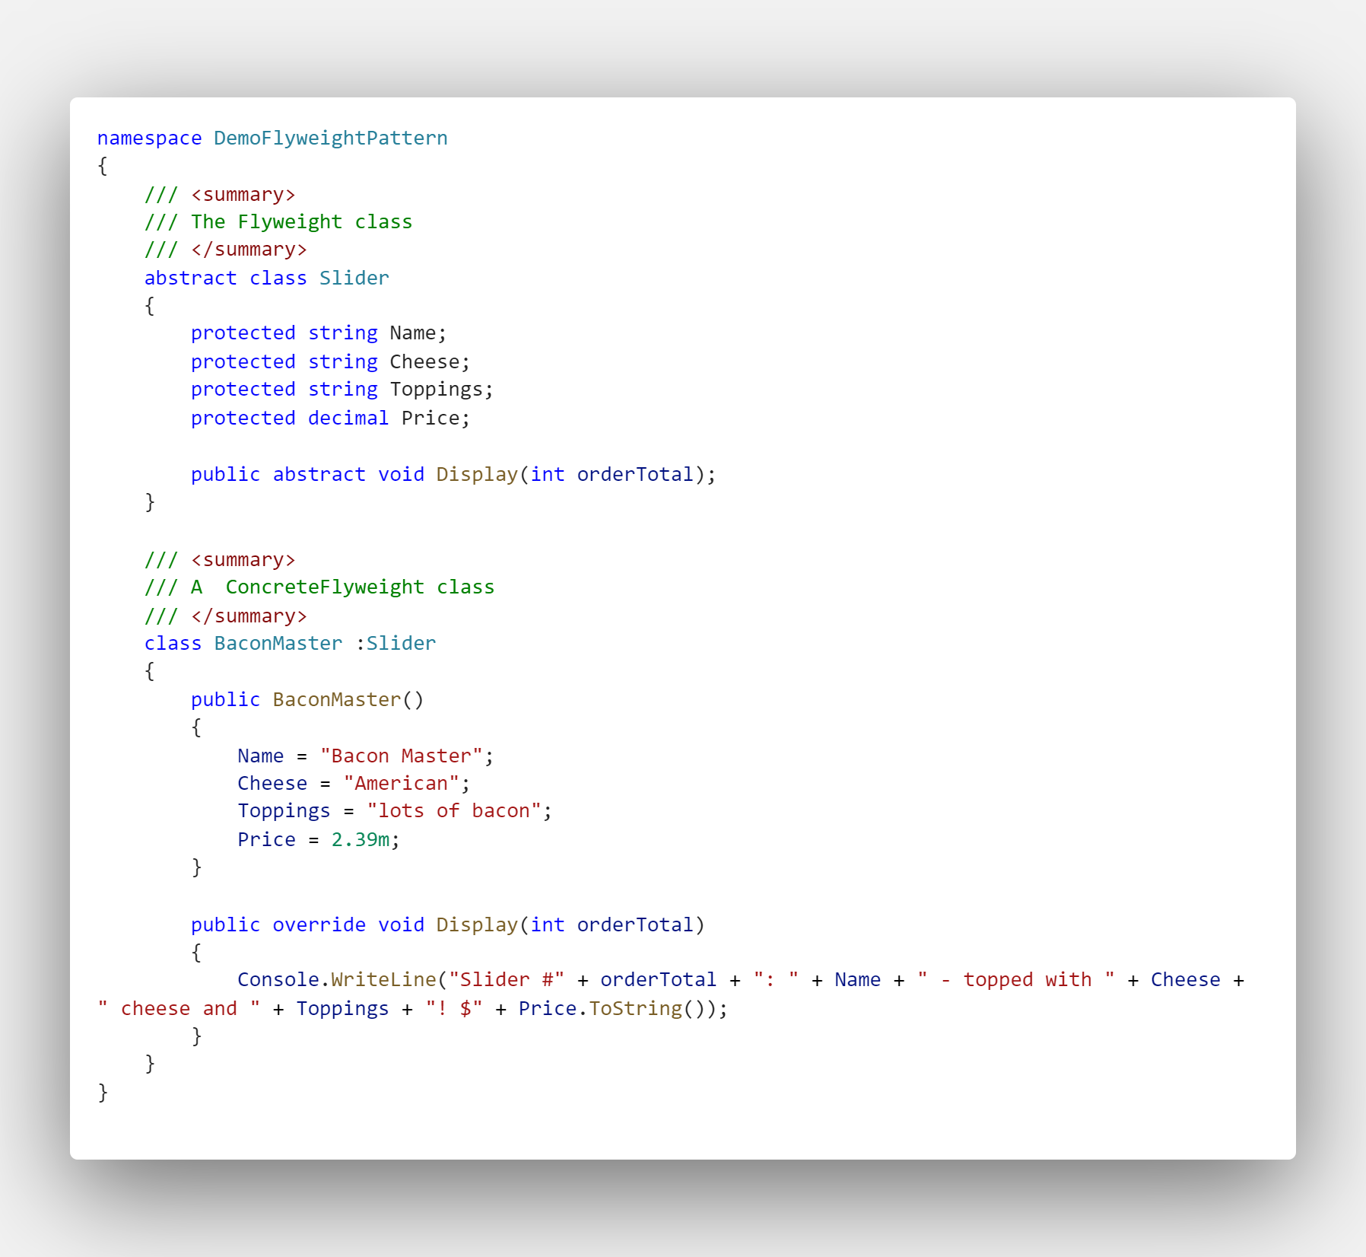

Slide 7
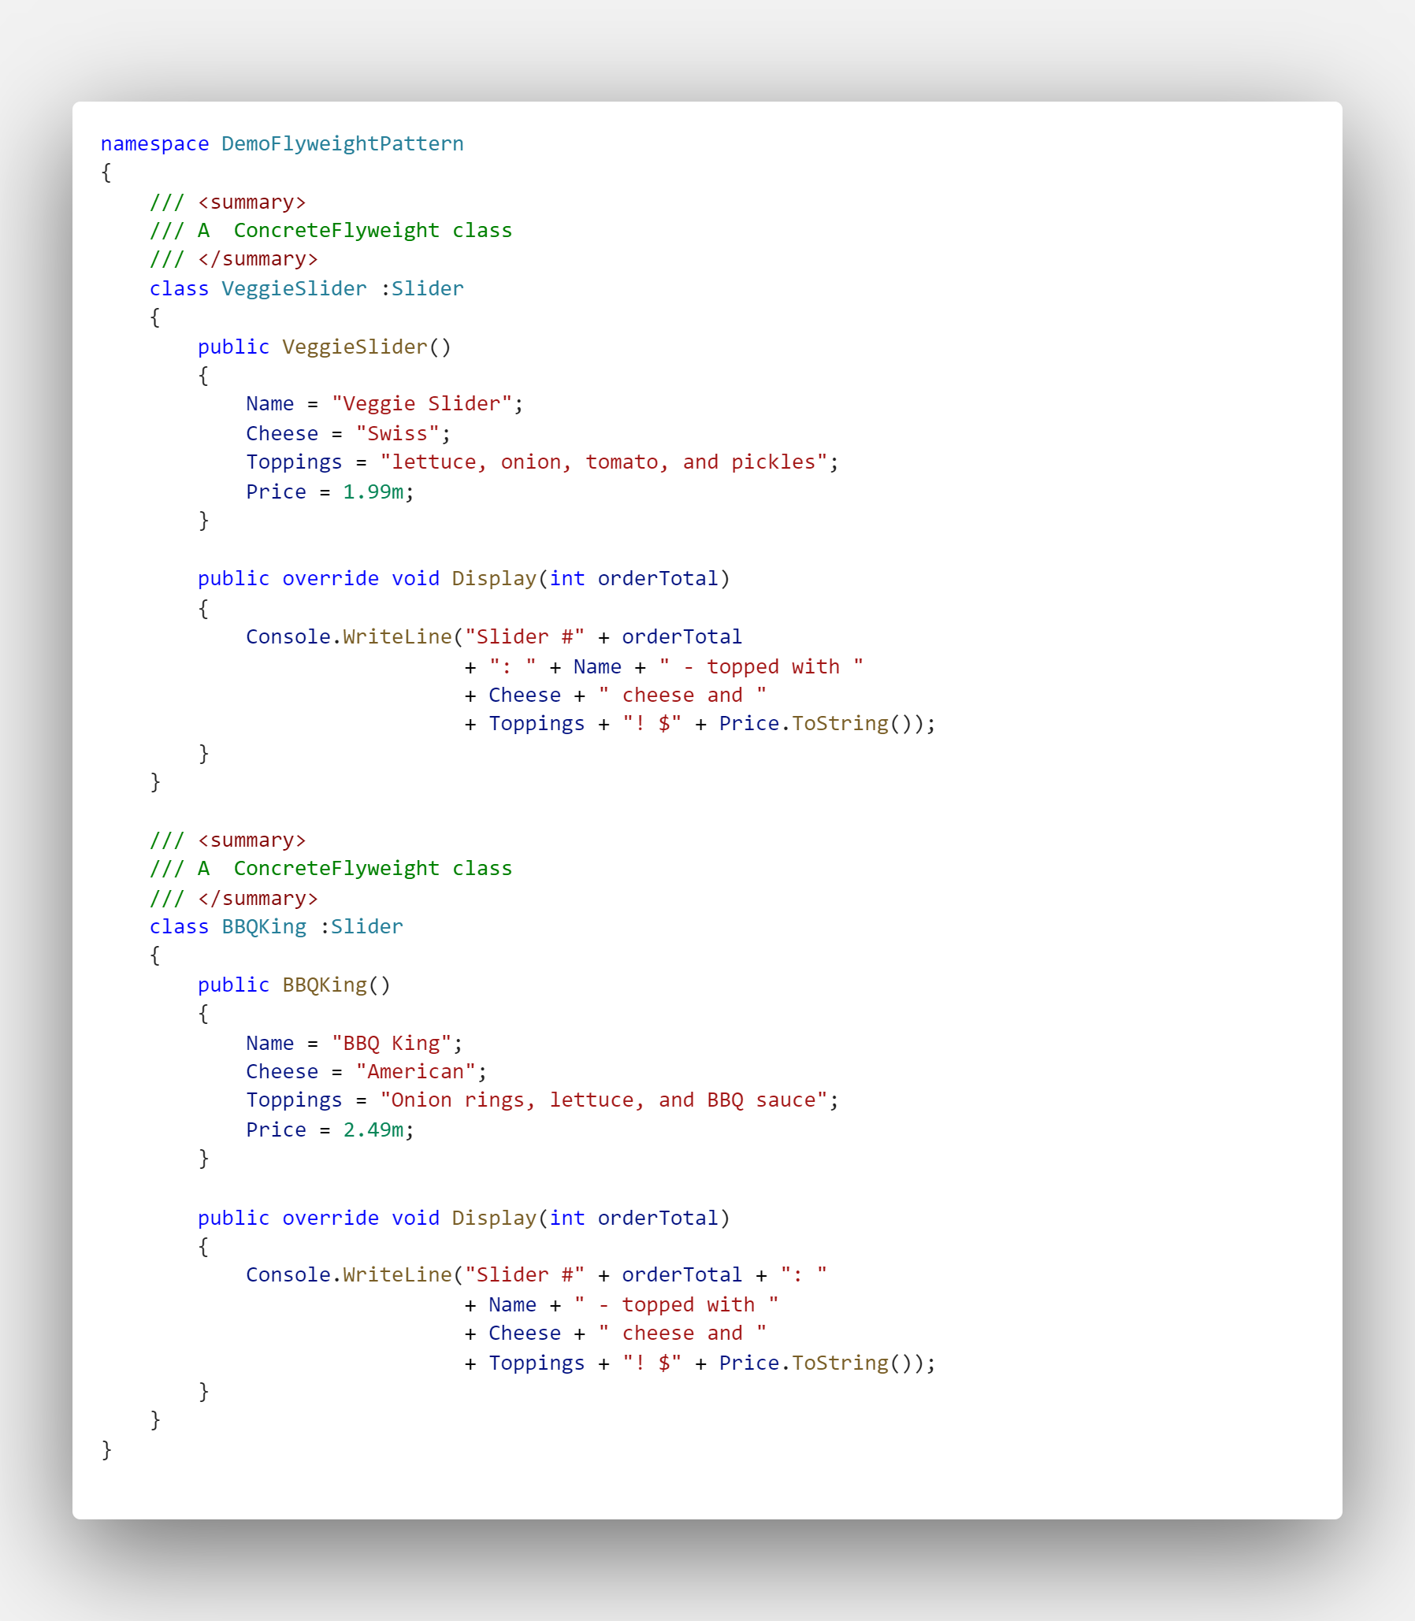

Slide 8
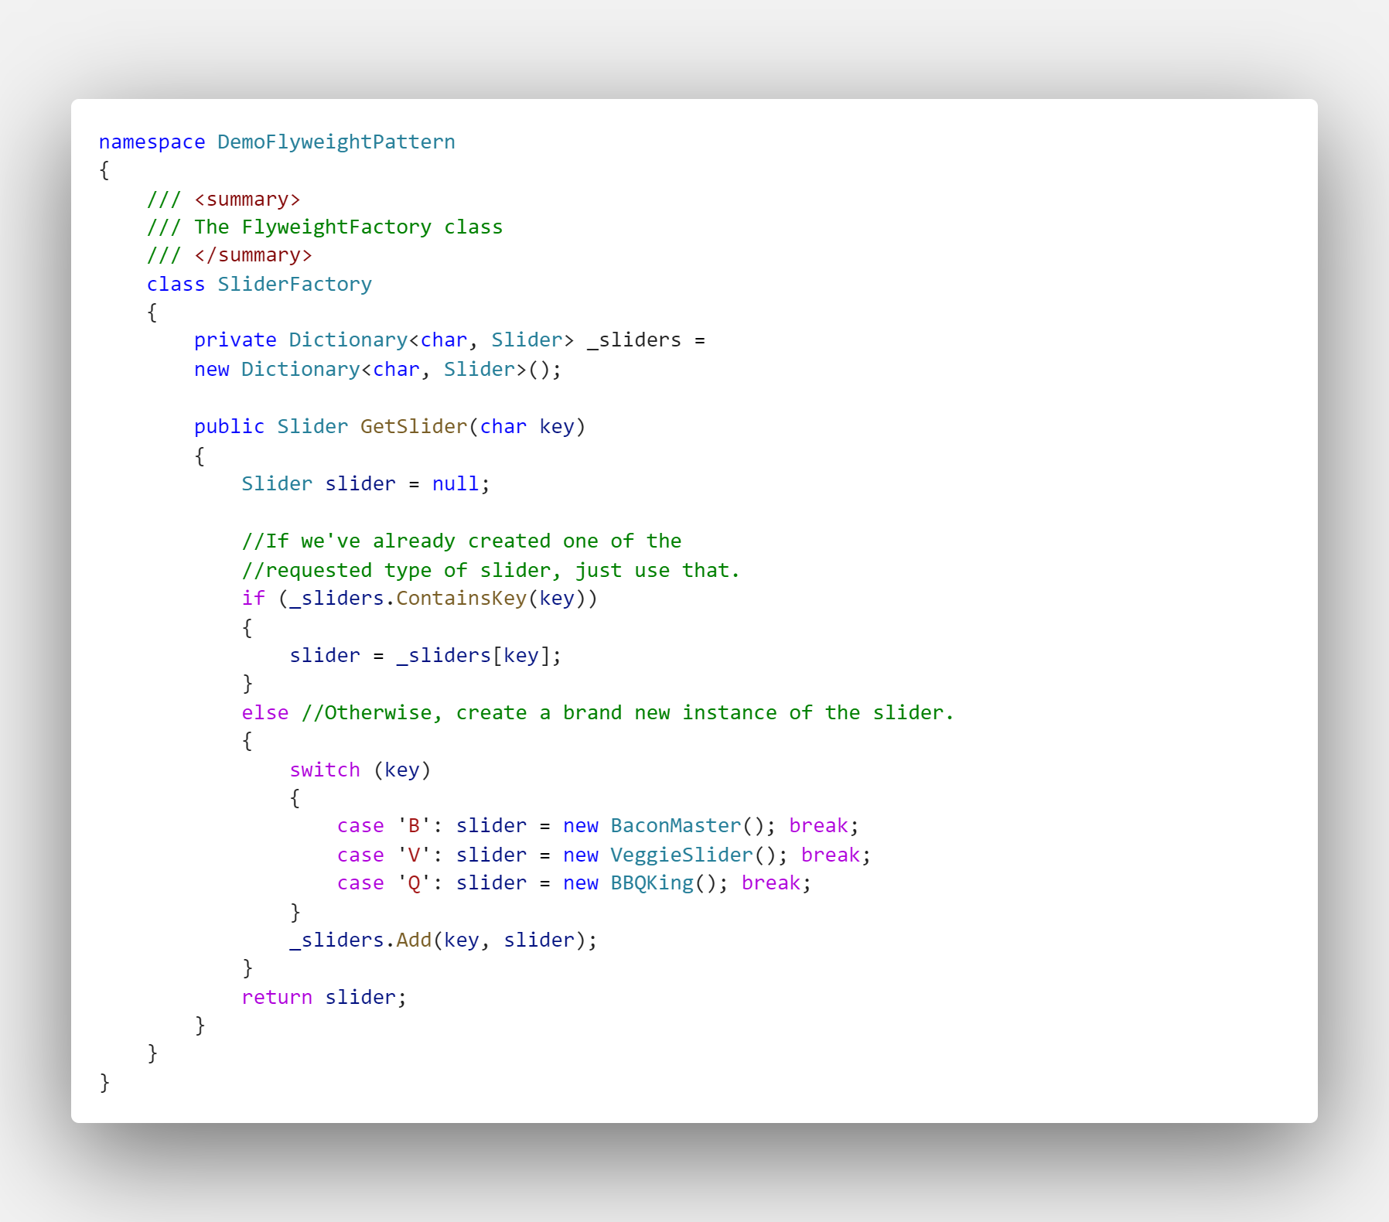

Slide 9
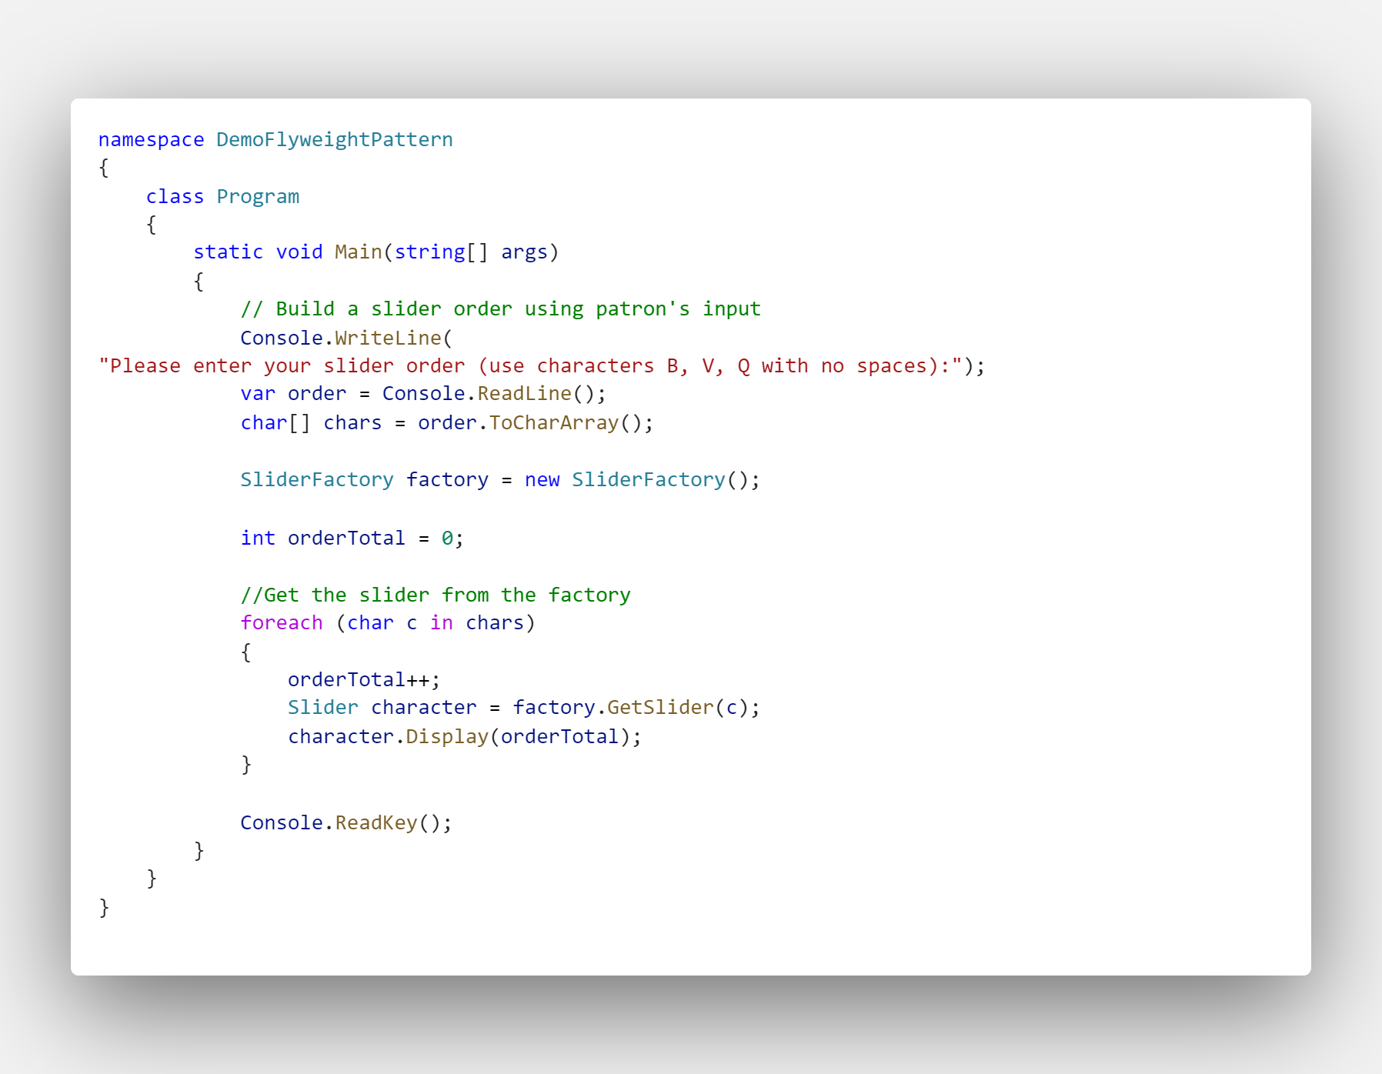

Slide 10
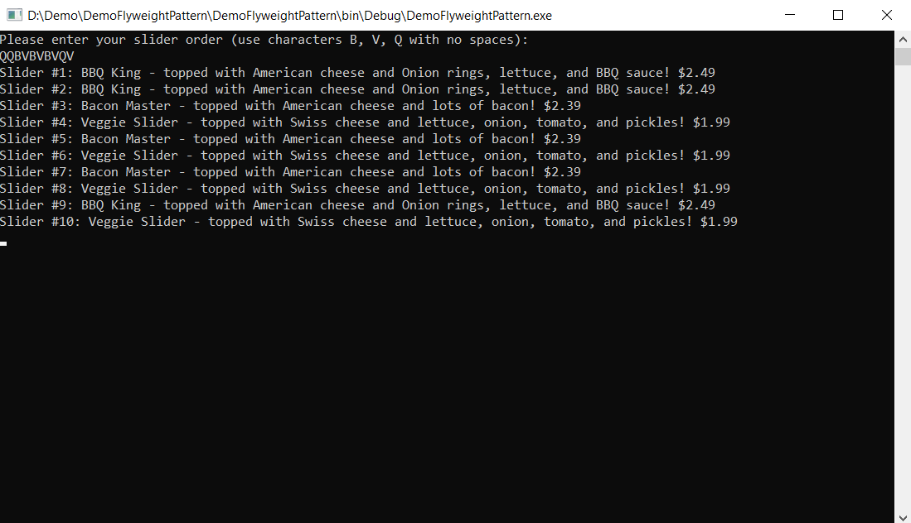

Slide 11
Ưu điểm của Flyweight Pattern
Giảm số lượng đối tượng được tạo ra bằng cách chia sẻ đối tượng. Vì vậy, tiết kiệm bộ nhớ và các thiết bị lưu trữ cần thiết.
Cãi thiện khả năng cache dữ liệu vì thời gian đáp ứng nhanh.
Tăng performance.

Slide 12
Nhược điểm của Flyweight Pattern
Code trở nên khó debug và bảo trì. Khó debug vì dữ liệu được chia sẻ giữa các đối tượng.
Sự đánh đổi giữa hiệu quả tiết kiệm bộ nhớ, chi phí xây dựng bảo trì, và chi phí quản lý tìm kiếm dữ liệu của FlyweightFactory.

Slide 13

CẢM ƠN THẦY VÀ CÁC BẠN ĐÃ LẮNG NGHE

